Slide 1
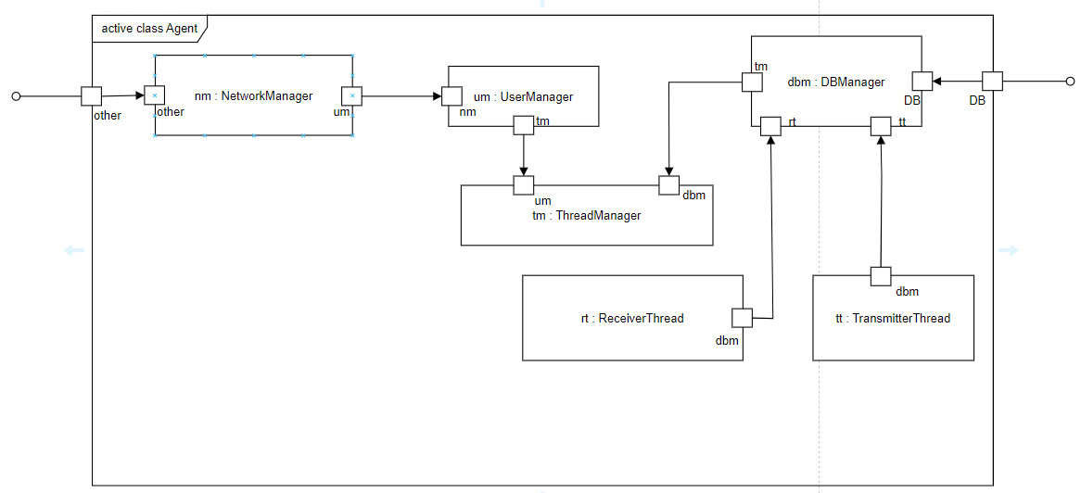
Diagramme de structure composite

